Slide 1
ΝΑΥΤΙΚΕΣ ΜΑΓΝΗΤΙΚΕΣ ΠΥΞΙΔΕΣ
ΚΑΤΑΣΚΕΥΗ – ΕΛΕΓΧΟΣ – ΣΥΝΤΗΡΗΣΗ – ΔΙΟΡΘΩΣΗ ΣΦΑΛΜΑΤΩΝ

Slide 2
ΤΑ ΜΕΡΗ ΜΙΑΣ ΜΑΓΝΗΤΙΚΗΣ ΠΥΞΙΔΑΣ (COMPASS BOWL)
Το βασικό μέρος μίας μαγνητικής πυξίδας είναι το δοχείο που περιέχει το μαγνητικό υλικό (compass bowl).
Τα εξαρτήματα τα οποία αποτελείται μία πυξίδα είναι όπως παρουσιάζονται στην διπλανή εικόνα.
Τα σημαντικότερα είναι:
η Γραμμή της πλώρης (lubber line).
Το ανεμολόγιο που είναι κατασκευασμένο από μη μαγνητικό υλικό (compass card)
Ο μηχανισμός με την μαγνητική βελόνη (συνήθως αποτελείται από περισσότερους του ενός μαγνήτες) και το σύστημα περιστροφής (needle system and pivot)
Το αντίζυγο (gimbal)
To υγρό της μαγνητικής πυξίδας που επιβραδύνει την κίνηση του ανεμολογίου ώστε να είναι πιο εύκολη η λήψη διόπτεύσεων
Σε όλα τα παραπάνω στο μόνο που μπορεί να παρέμβει ο χρήστης είναι το υγρό της μαγνητικής πυξίδας.

Slide 3
ΤΟ ΥΓΡΟ ΤΗΣ ΜΑΓΝΗΤΙΚΗΣ ΠΥΞΙΔΑΣ.
Πολύ συχνά λόγω μικρών διαρροών ή μεγάλων απότομων αλλαγών στην θερμοκρασία περιβάλλοντος το υγρό σχηματίζει φυσαλίδες στην επιφάνεια του.
( πηγή: HANDBOOK OF MAGNETIC COMPASS ADJUSTMENT – US NATIONAL GEOSPATIAL-INTELLIGENCE AGENCY )
Μπορούμε να αφαιρέσουμε τις φυσαλίδες συμπληρώνοντας υγρό το οποίο είναι μίγμα 45% Αιθυλικής Αλκοόλης και 55% Απιονισμένου Νερού.

Slide 4
ΑΠΑΙΤΗΣΕΙΣ SOLAS ΓΙΑ ΤΙΣ ΜΑΓΝΗΤΙΚΕΣ ΠΥΞΙΔΕΣ
Κάθε πλοίο θα πρέπει, ανεξάρτητα μεγέθους, να διαθέτει μία (1) σωστά ρυθμισμένη μαγνητική πυξίδα ως ευθυντηρία (Solas Chapter V Regulation 19 2.1)
Πλοία άνω των 150 GRT μία (1) αμοιβή (spare) μαγνητική πυξίδα η οποία να μπορεί να αντικαταστήσει την κύρια μαγνητική πυξίδα (SOLAS Chapter V Regulation 19.2.2.1)

Slide 5
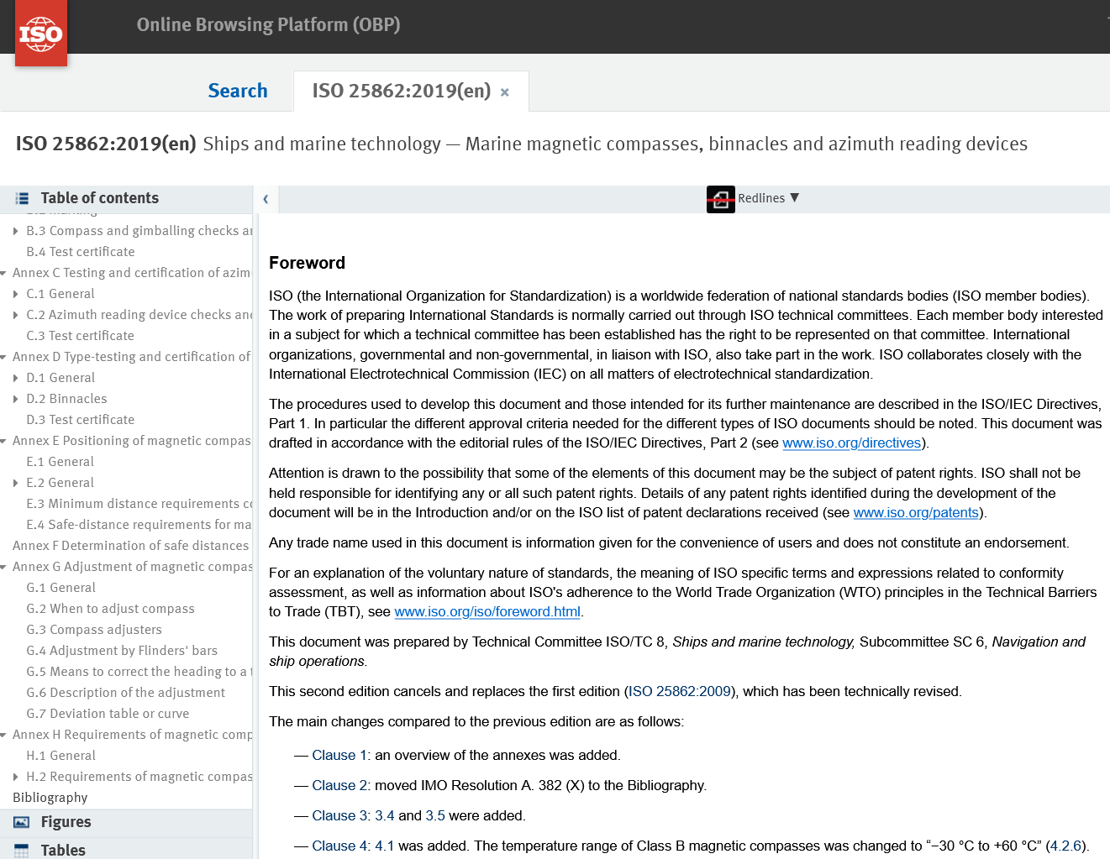
ΡΥΘΜΙΣΗ ΜΑΓΝΗΤΙΚΗΣ ΠΥΞΙΔΑΣ

Slide 6
ΑΠΑΙΤΗΣΕΙΣ ΓΙΑ ΤHN ΡΥΘΜΙΣΗ ΤΩΝ ΜΑΓΝΗΤΙΚΩΝ ΠΥΞΙΔΩΝ
Το 2009 με την υιοθέτηση του ISO standard 25862:2009 και μετέπειτα του ISO 25862:2019
Σε πλοία ολικής χωρητικότητας 500 GRT ή μεγαλύτερα, μια σωστά ρυθμισμένη πυξίδα πρέπει να έχει υπολειπόμενη παρεκτροπή εντός των 3° (μοιρών) και,
+/- 4° σε πλοία κάτω των 500 ολικής χωρητικότητας. Οι ακρίβειες πρέπει να είναι εντός +/- 2° για ασφαλή πλοήγηση. Ειδικός κανονισμός ισχύει για σκάφη εσωτερικών πλόων, όπου η μέγιστη υπολειπόμενη παρεκτροπή μπορεί να είναι +/- 6°.

Slide 7
ΑΠΑΙΤΗΣΕΙΣ ΙΜΟ ΓΙΑ ΤHN ΡΥΘΜΙΣΗ ΤΩΝ ΜΑΓΝΗΤΙΚΩΝ ΠΥΞΙΔΩΝ
Τα ίδια ISO standard (25862:2009 / ISO 25862:2019)
G2. Οι μαγνητικές πυξίδες πρέπει να ρυθμίζονται:
• Εγκαθίστανται για πρώτη φορά.
• κάθε δύο χρόνια, (ή ανάλογα με το διάστημα του κράτους /σημαίας).
• μετά από δεξαμενισμό (dry-docking).
• μετά από σημαντικές κατασκευαστικές μετατροπές.
• Γίνονται αναξιόπιστες (π.χ. μετά από ατύχημα).
• Έχουν γίνει επισκευές ή δομικές αλλαγές στο πλοίο που θα μπορούσαν να επηρεάσουν τον μόνιμο ή/και επαγόμενο μαγνητισμό του.
• Προστίθεται, αφαιρείται ή τροποποιείται ηλεκτρικός ή μαγνητικός εξοπλισμός κοντά στην πυξίδα.
• 0ι καταγεγραμμένες παρεκτροπές είναι υπερβολικές, σύμφωνα με τα όρια που ορίζονται στο G.1,
• Όταν η πυξίδα εμφανίζει φυσικά ελαττώματα. ή
• οποιαδήποτε άλλη στιγμή κρίνει απαραίτητο ο πλοίαρχος για την ασφάλεια της ναυσιπλοΐας.

Slide 8
ΓΙΑ ΝΑ ΡΥΘΜΙΣΟΥΜΕ ΤΗΝ ΜΑΓΝΗΤΙΚΗ ΠΥΞΙΔΑ ΘΑ ΠΡΕΠΕΙ ΝΑ ΓΝΩΡΙΣΟΥΜΕ ΚΑΙ ΤΑ ΥΠΟΛΟΙΠΑ ΜΕΡΗ ΤΗΣ
Τα βασικότερα μέρη είναι:
Οι διαμήκεις μαγνήτες (Fore and Aft corrector magnets)
Οι εγκάρσιοι μαγνήτες ή εγκάρσιοι (Athwardship magnets).
Οι τεταρτοκυκλικές σφαίρες από μαλακό σίδηρο (Soft Iron Spheres ή quadrantal spheres).
Οι ράβδοι Flinders.
O μαγνήτης κλίσεως.

Slide 9
ΟΛΟΙ ΟΙ ΜΑΓΝΗΤΕΣ ΠΟΥ ΠΕΡΙΓΡAΨΑΜΕ ΔΙΟΡΘΏΝΟΥΝ ΤΑ ΣΦΑΛΜΑΤΑ ΑΠΌ ΤΟΝ MONIMO ΜΑΓΝΗΤΙΣΜΟ ΤΟΥ ΠΛΟΙΟΥ
Η ΔΙΑΔΙΚΑΣΙΑ ΠΕΡΙΛΗΠΤΙΚΑ ΕΙΝΑΙ:
ΜΕ ΠΟΡΕΙΑ 090° ΡΥΘΜΙΖΟΥΜΕ ΤΟΥΣ ΔΙΑΜΗΚΕΙΣ ΜΑΓΝΗΤΕΣ ΏΣΤΕ ΣΧΕΔΟΝ ΝΑ ΜΗΔΕΝΙΣΤΕΙ Η ΠΑΡΕΚΤΡΟΠΗ (CORRECTION Β). ΕΑΝ Η ΠΑΡΕΚΤΡΟΠΗ ΕΊΝΑΙ ΕΞ’ ΑΡΧΗΣ ΜΙΚΡΗ ΧΡΗΣΙΜΟΠΟΙΟΥΜΕ ΜΟΝΟ ΤΙΣ ΜΠΑΡΕΣ FLINDERS.
ΑΛΛΑΖΟΥΜΕ ΠΟΡΕΙΑ ΠΡΟΣ 135° ΣΗΜΕΙΩΝΟΥΜΕ ΤΟ ΣΦΑΛΜΑ ΑΛΛΑ ΔΕΝ ΤΟ ΔΙΟΡΘΩΝΟΥΜΕ
ΣΤΡΕΦΟΥΜΕ ΠΡΟΣ 180° ΚΑΙ ΔΙΟΡΘΩΝΟΥΜΕ ΧΡΗΣΙΜΟΠΟΙΩΝΤΑΣ ΤΟΥΣ ΕΓΚΑΡΣΙΟΥΣ ΜΑΓΝΗΤΕΣ ( CORRECTION C )
ΣΤΡΕΦΟΥΜΕ ΞΑΝΑ ΠΡΟΣ 225° ΣΗΜΕΙΩΝΟΥΜΕ ΤΟ ΣΦΑΛΜΑ ΚΑΙ
ΣΥΝΕΧΙΖΟΥΜΕ ΣΕ ΠΟΡΕΙΑ 270° ΣΤΗΝ ΟΠΟΙΑ ΘΑ ΠΡΕΠΕΙ ΝΑ ΒΡΟΥΜΕ ΣΦΑΛΜΑ ΜΙΚΡΟΤΕΡΟ ΑΠΟ 1° ΠΟΥ ΠΡΕΠΕΙ ΝΑ ΔΙΟΡΘΩΘΕΙ -ΕΦΟΣΟΝ ΣΤΟ ΒΗΜΑ 1 ΕΧΟΥΜΕ ΔΙΟΡΘΩΣΕΙ ΤΗΝ ΠΥΞΙΔΑ ΜΑΣ ΓΙΑ ΤΗΝ ΑΠΕΝΑΝΤΙ ΚΑΤΕΥΘΥΝΣΗ- (CORRECTION Β).
ΣΥΝΕΧΙΖΟΥΜΕ ΤΗΝ ΣΤΡΟΦΉ ΠΡΟΣ 315° ΣΗΜΕΙΩΝΟΥΜΕ ΤΟ ΣΦΑΛΜΑ ΚΑΙ
ΠΡΟΧΩΡΑΜΕ ΣΤΙΣ 000° ΩΠΟΥ ΔΙΟΡΘΩΝΟΥΜΕ ΜΕ ΤΟΥΣ ΕΓΚΑΡΣΙΟΥΣ ΜΑΓΝΗΤΕΣ ( CORRECTION C )
ΕΠΑΝΑΛΑΜΒΑΝΟΥΜΕ ΈΝΑΝ ΠΛΗΡΗ ΚΥΚΛΟ ΞΕΚΙΝΩΝΤΑΣ ΑΠΌ 045°ΔΙΟΡΘΩΝΟΝΤΑΣ ΣΤΙΣ ΤΕΤΑΡΤΟΚΥΚΛΙΚΕΣ ΠΟΡΕΙΕΣ 045°/135°/ 225° / 315° ΧΡΗΣΙΜΟΠΟΙΩΝΤΑΣ ΤΙΣ ΤΕΤΑΡΤΟΚΥΚΛΙΚΕΣ ΣΦΑΙΡΕΣ (CORRECTION D).
MΕ ΣΥΝΕΧΕΙΣ ΑΛΛΑΓΕΣ ΠΟΡΕΙΑΣ ΔΕ / ΑΡ ΠΡΟΚΑΛΟΥΜΕ ΜΙΚΡΗ ΚΛΙΣΗ ΣΤΟ ΣΚΑΦΟΣ. ΠΑΡΑΤΗΡΟΥΜΕ ΤΗΝ ΘΕΣΗ ΤΟΥ ΑΝΕΜΟΛΟΓΙΟΥ ΚΑΙ ΡΥΘΜΙΖΟΥΜΕ ΤΟΥΣ ΜΑΓΝΗΤΕΣ ΚΛΙΣΕΩΣ ΏΣΤΕ Η ΚΑΡΤΕΛΑ ΝΑ ΠΑΡΑΜΕΝΕΙ ΟΡΙΖΟΝΤΙΑ…….

Slide 10
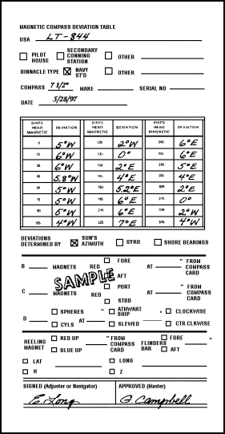
ΚΑΙ ΣΥΜΠΛΗΡΩΝΟΥΜΕ ΤΟ ΠΙΝΑΚΙΔΙΟ ΠΑΡΕΚΤΡΟΠΩΝ

Slide 11
ΠΩΣ ΑΦΑΙΡΟΥΜΕ ΤΗΝ ΦΥΣΑΛΙΔΑ ΑΠΟ ΤΗΝ ΜΑΓΝΗΤΙΚΗ ΠΥΞΙΔΑ
ΓΙΑ ΝΑ ΑΦΑΙΡΕΣΟΥΜΕ ΤΗΝ ΦΥΣΑΛΙΔΑ ΑΠΟ ΜΙΑ ΠΥΞΙΔΑ ΑΚΟΛΟΥΘΟΥΜΕ ΤΑ ΠΑΡΑΚΑΤΩ ΒΗΜΑΤΑ:
Α. ΕΤΟΙΜΑΖΟΥΜΕ ΔΙΑΛΥΜΑ 45% ΑΙΘΥΛΙΚΗ ΑΛΚΟΟΛΗ ΚΑΙ 55% ΑΠΙΟΝΙΣΜΕΝΟ ΝΕΡΟ ΤΟ ΟΠΟΙΟ ΒΑΖΟΥΜΕ ΣΕ ΜΙΑ ΣΥΡΙΓΓΑ.
Β. ΓΥΡΙΖΟΥΜΕ ΤΗΝ ΠΥΞΙΔΑ ΚΑΘΕΤΑ ΏΣΤΕ ΝΑ ΒΛΕΠΟΥΜΕ ΤΗΝ ΟΠΗ ΑΝΑΠΛΗΡΩΣΗΣ.
Γ. ΞΕΒΙΔΩΝΟΥΜΕ ΤΗΝ ΟΠΗ ΑΝΑΠΛΗΡΩΣΗΣ ΚΑΙ ΜΕ ΤΗΝ ΣΥΡΙΓΓΑ ΣΥΜΠΛΗΡΩΝΟΥΜΕ ΤΟ ΥΓΡΟ ΠΟΥ ΛΕΙΠΕΙ. ΦΡΟΝΤΙΖΟΥΜΕ ΝΑ ΜΗΝ ΦΡΑΞΟΥΜΕ, ΜΕ ΤΗΝ ΣΥΡΙΓΓΑ, ΠΛΗΡΩΣ ΤΗΝ ΟΠΗ, ΓΙΑ ΝΑ ΕΧΕΙ ΔΙΕΞΟΔΟ ΔΙΑΦΥΓΗΣ Ο ΕΓΚΛΩΒΙΣΜΕΝΟΣ ΑΕΡΑΣ.

